Slide 1
POSITION RELATIVE
CREAR DISEÑOS DINÁMICOS Y CONTROLADOS
SERGIO SÁNCHEZ CARRASCO

Slide 2
INDICE DE CONTENIDOS
¿QUÉ ES POSITION RELATIVE?
CARACTERÍSTICAS DE POSITION RELATIVE
EJEMPLOS PRÁCTICOS CON POSITION RELATIVE
PROPIEDADES COMBINADAS CON POSITION RELATIVE

Slide 3
1. ¿QUÉ ES POSITION RELATIVE?
Posiciona a un elemento en relación a su posición original en el flujo del documento. A diferencia de otros tipos de posicionamiento, el espacio que ocupaba originalmente el elemento se mantiene reservado.
Permite mover un elemento de su posición original sin afectar al flujo del documento. Además, su espacio real se mantiene reservado como decimos arriba. Por último, establece un punto de referencia para los elementos hijos con position: absolute, que ya lo veremos

Slide 4
2. CARACTERÍSTICAS DE POSITION RELATIVE
Mantiene la posición original: El elemento permanece en su lugar dentro del flujo del documento, aunque VISUALMENTE se haya movido.
Permite desplazamientos controlados: Utiliza propiedades como top, left, right, bottom para ajustar la posición del elemento respecto a su ubicación original. Interesante para transiciones.
Establece contexto para el posicionamiento absoluto: Los elementos hijos con position: absolute se posicionaran en relación al elemento padre con position relative.
PD: Top y left son MÁS PRIORITARIOS QUE right y bottom

Slide 5
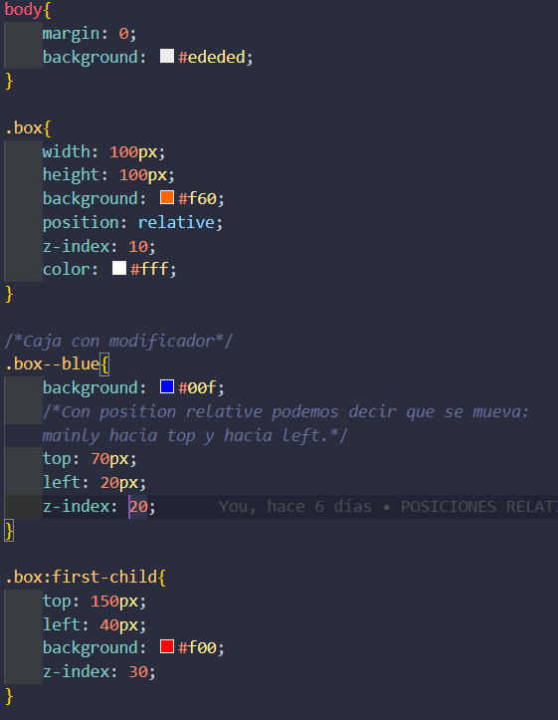
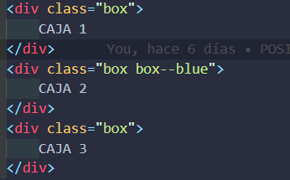
3. EJEMPLOS PRÁCTICOS CON POSITION RELATIVE
Posicionar una Caja relativa a su posición original

Slide 6
3. EJEMPLOS PRÁCTICOS CON POSITION RELATIVE
Las cajas se superponen según el valor de z-index, donde la caja azul tiene la prioridad más alta y aparece encima de las otras, mientras la caja con menor z-index queda debajo de todas.

Slide 7
4. PROPIEDADES COMBINADAS CON POSITION RELATIVE
TOP, RIGHT, LEFT Y BOTTOM
  Controlan el desplazamiento del elemento desde su posición original.
  Top> bottom y Left> right
2. Z-INDEX:
  Define el orden de apilamiento de los elementos en el eje z. Solo tiene efecto cuando el elemento tiene un tipo de posición distinta a static.
  Utilizar valores de z-index múltiplos de 10 sería lo más CORRECTO para así poder facilitar la gestión de apilamiento.

